Slide 1
WebCraft
Benjamin, Cyprien et Sébastien
HD

Slide 2
Table des matières
01
Introduction
02
Database
03
Backend
04
Frontend
Introduction du projet
Comment est-ce que les données sont stockées ?
Comment se fait la communication entre le frontend et la database ?
Ce n’est pas que du centrage de div

Slide 3
Introduction
brève
Objectifs
Présentation
Réussites/échecs
Gestion de projet

Slide 4
02
Database
Comment les données sont-elles stockées ?

Slide 5
MongoDB
Docker
Technologie utilisée pour la création de la base de données
1 container
2 services
1 base de données
Notes:
MongoDB -> Famille Documents

Slide 6
PrismarineJS
Fournisseur du dataset utilisé
Grande communauté niveau relationnel pour Minecraft

Slide 7
Items
Notes:
333

Slide 8
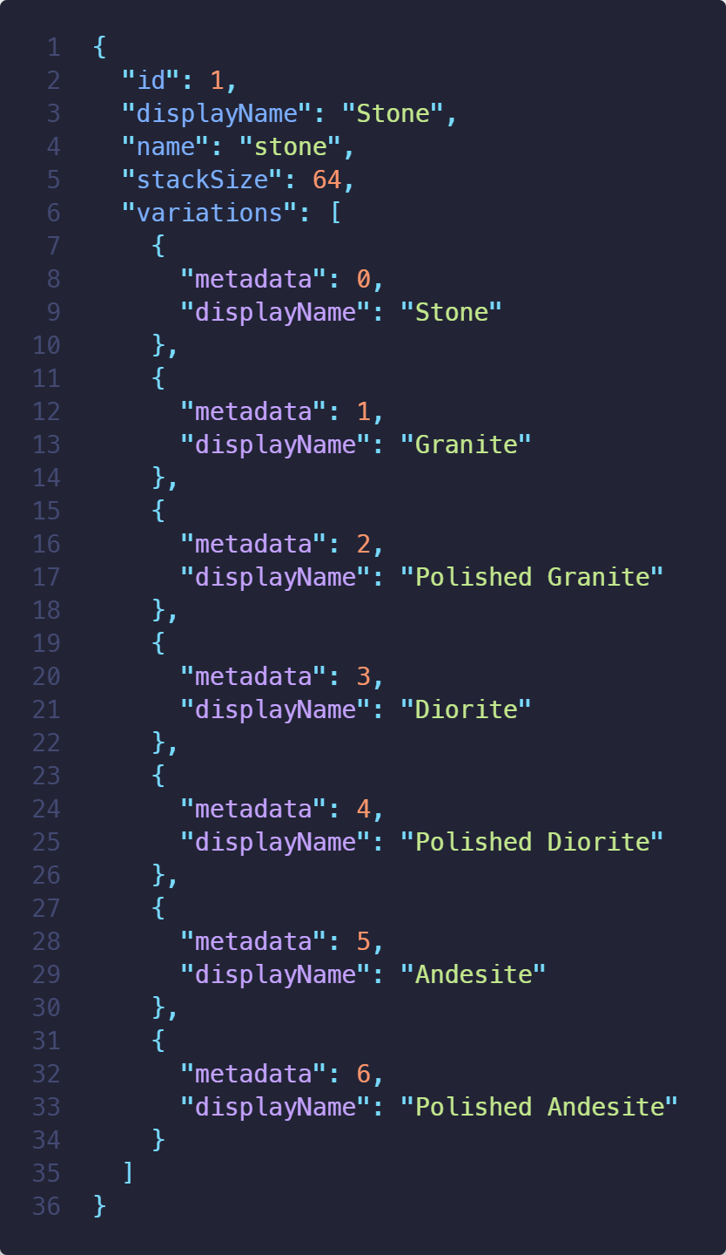
Données de base
Notes:
333

Slide 9
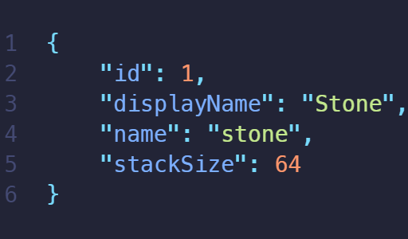
Données Finales
Notes:
333

Slide 10
Recettes
Notes:
190

Slide 11
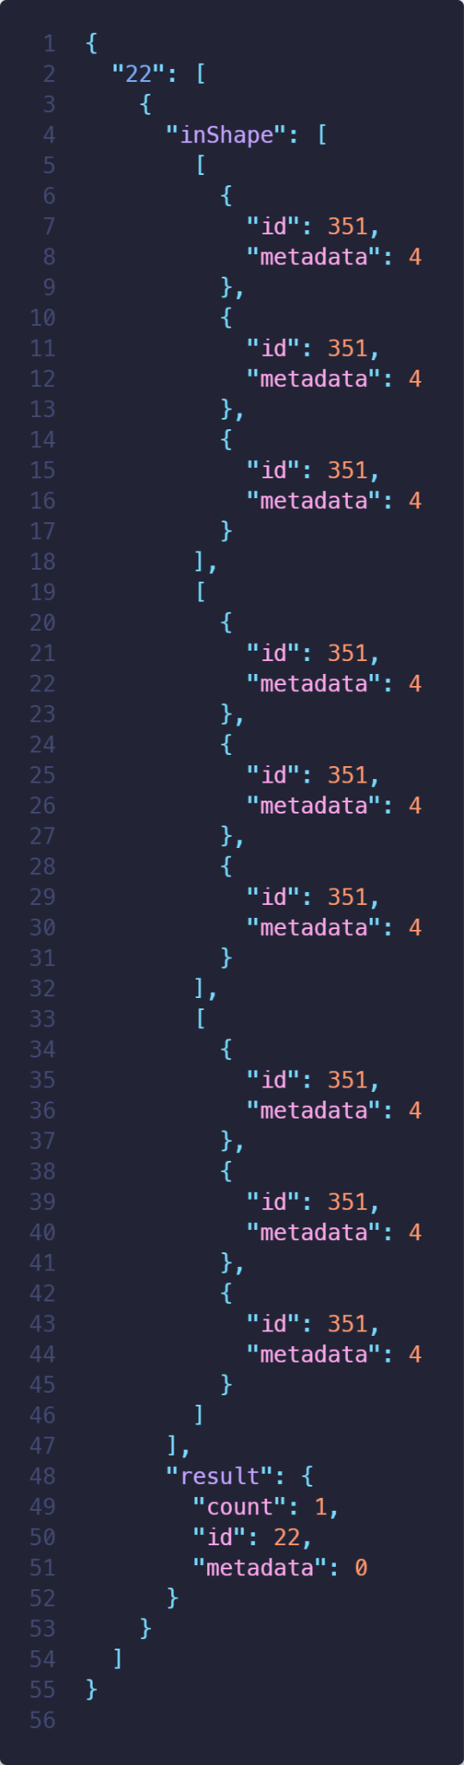
Données de base
Notes:
190

Slide 12
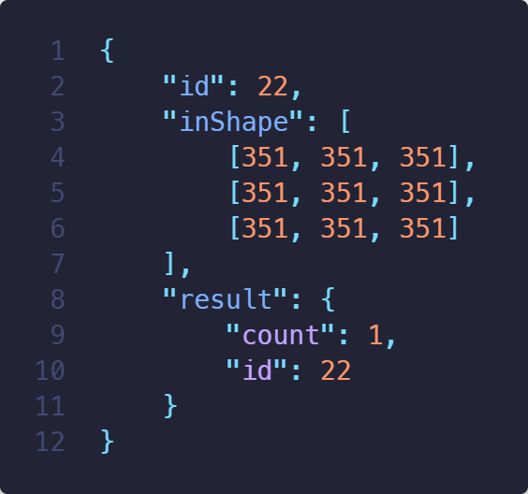
Données Finales
Notes:
190

Slide 13
Sauvegardes

Slide 14
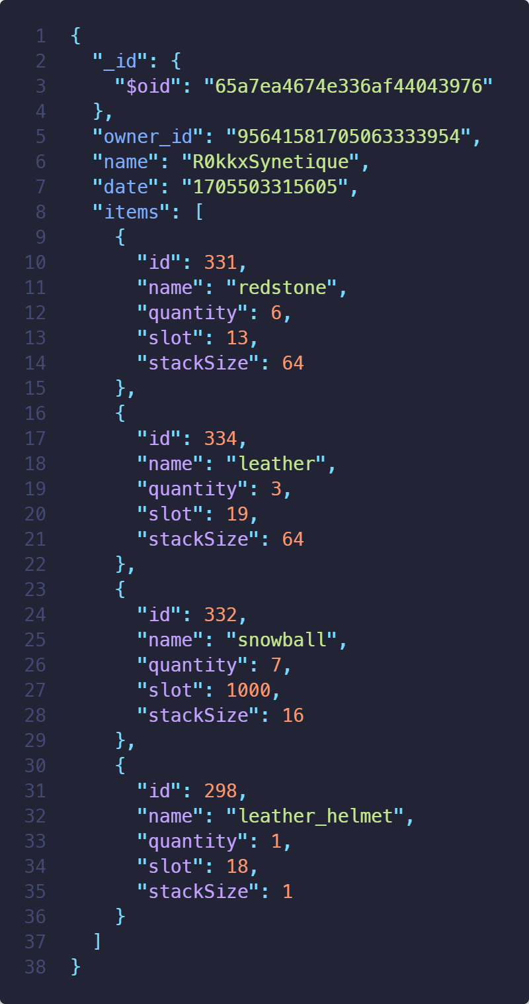
Données “statique”
Données volatiles

Slide 15
03
Backend
Comment se fait la communication entre le frontend et la database ?

Slide 16
Python
FastAPI
Language polyvalent
Framework moderne, rapide et facile
Notes:
MongoDB -> Famille Documents

Slide 17
Les objectifs du backend
Gestion des saves
Gestion des crafts
Gestion des items

Slide 18
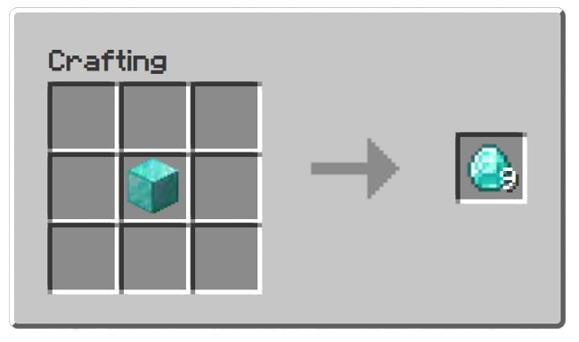
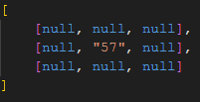
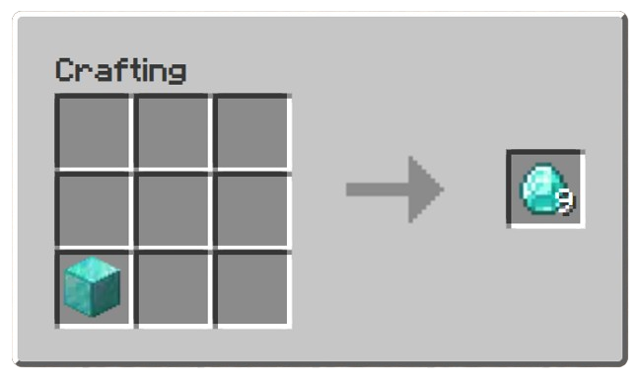
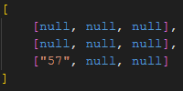
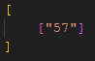
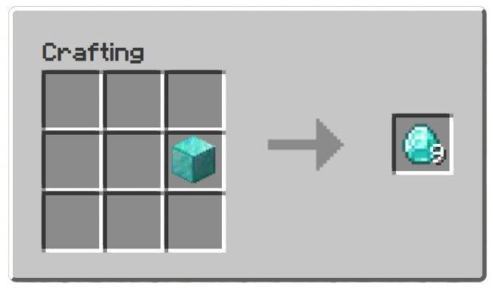
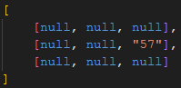
Gestion des crafts
Craft simple

Slide 19
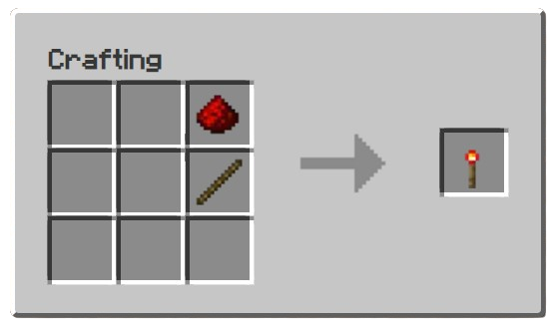
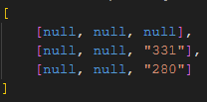
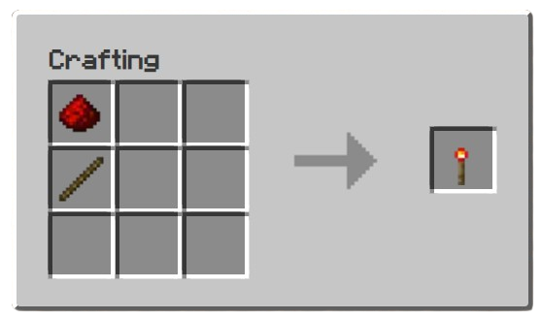
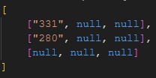
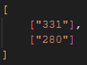
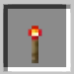
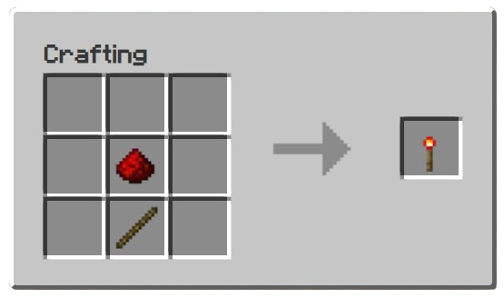
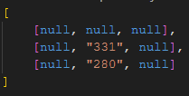
Gestion des crafts
Craft complexe

Slide 20
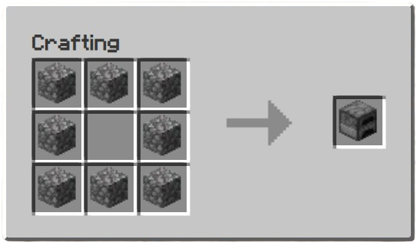
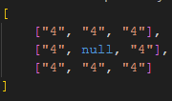
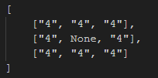
Gestion des crafts
Craft complexe

Slide 21
04
Frontend
GUI et interactions en jeu

Slide 22
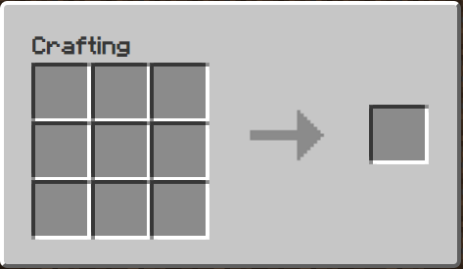
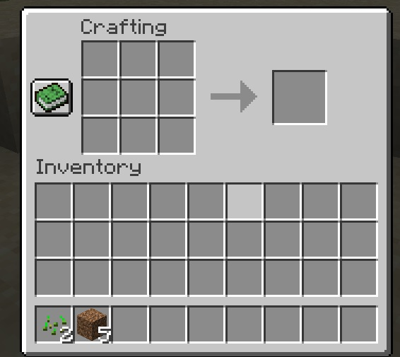
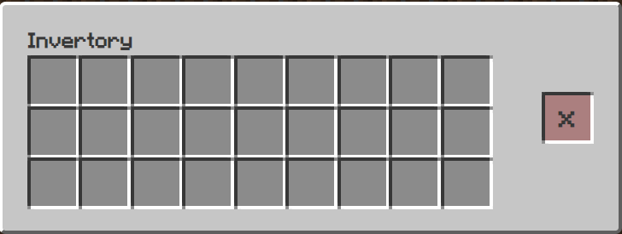
Inspiration de l’UI

Slide 23
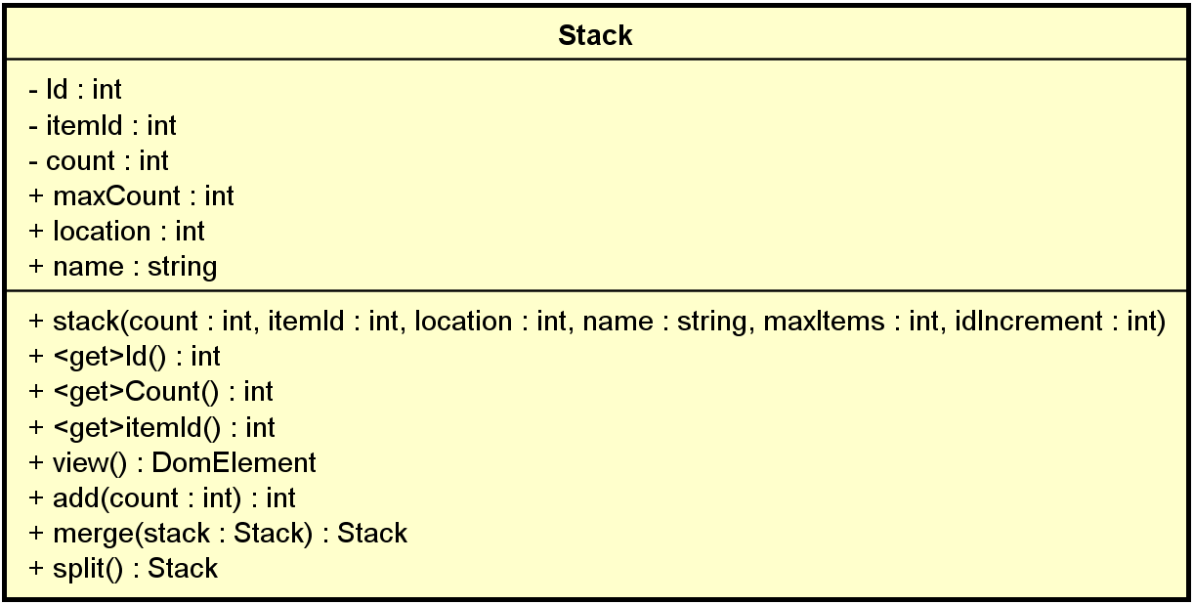
Complexités
Stack
DOM ELEMENT
Clique
Clique droit
Contextuel

Slide 24
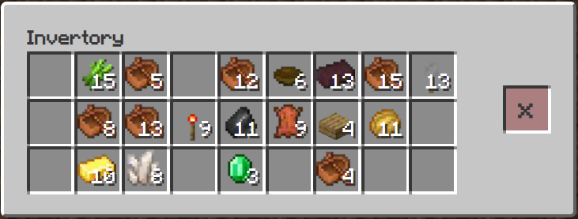
Bateaux en acacia

Slide 25
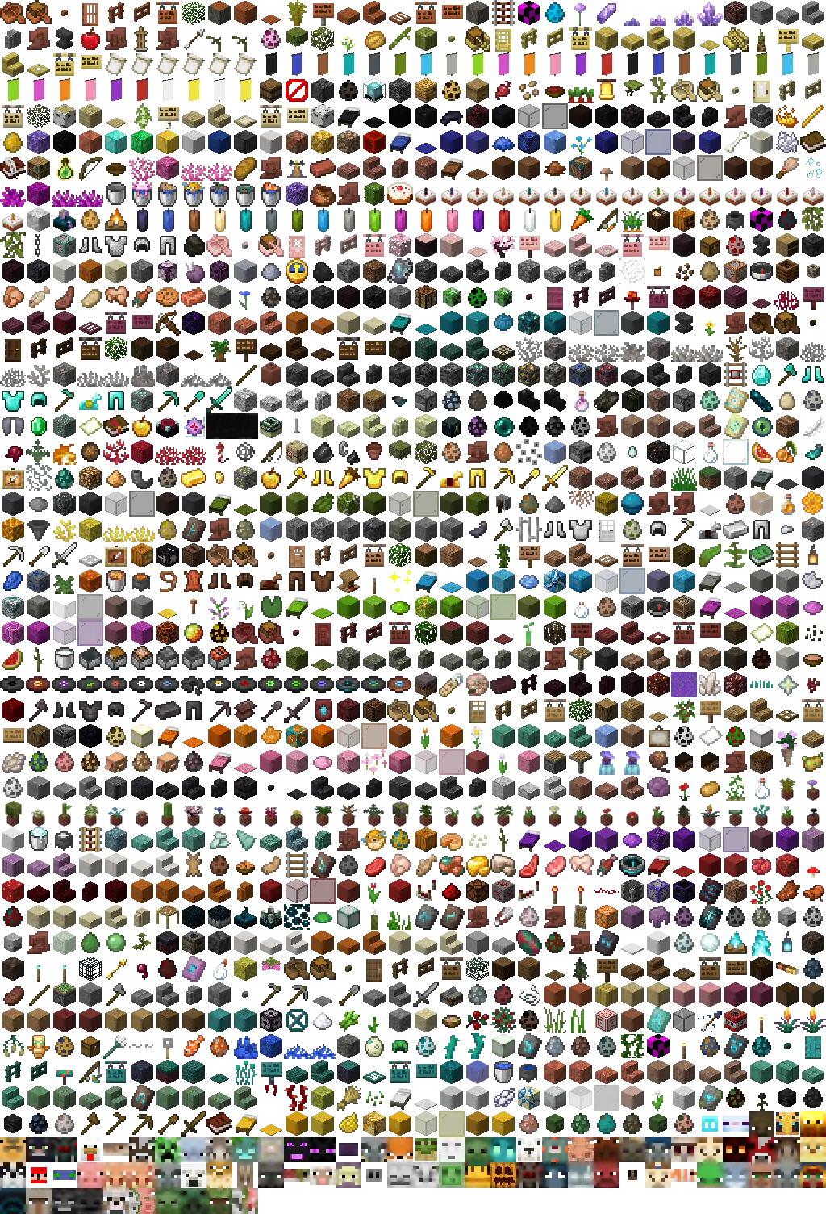
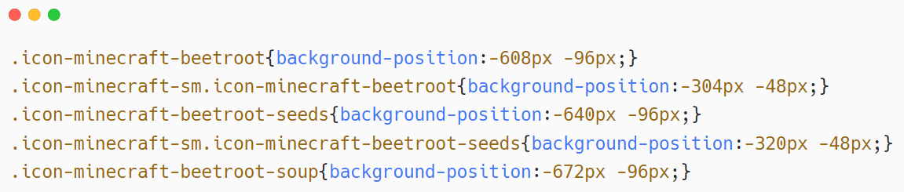
La spritesheet
1’482 sprites de Minecraft 1.19
2’988 Lignes de CSS

Slide 26
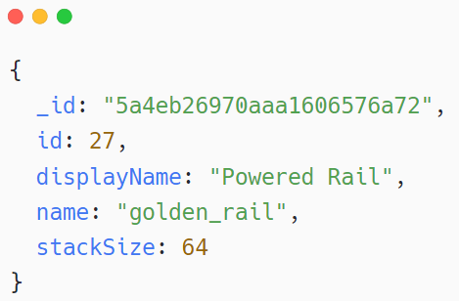
La spritesheet

Slide 27
Questions ?

Slide 28
Merci
Cette présentation vous a été présenté par
Benjamin, Cyprien et Sébastien

